Slide 1


ĐỒ ÁN SEM II
ĐỒ ÁN SEM II
WEBSITE BÁN ĐIỆN THOẠI SUPERSHOP
HỌ VÀ TÊN: NGUYỄN THANH LÂM
LỚP: C2010G1

Slide 2


NỘI DUNG TRÌNH BÀY
Tổng quan đề tài
Phân tích hệ thống
Thiết kế hệ thống
Kết luận và demo ứng dụng

Slide 3
WELCOME
- 0 -

Slide 4
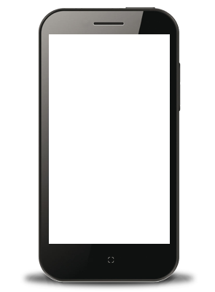

Tổng quan đề tài
Lý do chọn đề tài?
Với thời đại 4.0, hay còn gọi là thời đại công nghệ.
Hình thức thanh toán điên tử đang dần thay thế hình thức thanh toán viễn thông
Nhu cầu mua sắm và chất lượng người dùng tăng cao

Slide 5




Công nghệ sử dụng
Spring boot
Angular
My SQL
Postman
Sử dụng spring boot cho phần back-end của hệ thống.Đây là bộ khung phổ biến nhất áp dụng cho nhiều dự án
Là một thư viện của javascript nhằm việc đơn giản hóa việc phát triển giao diện người dùng
Là hệ quản trị dữ liệu mã nguồn mở phổ biến nhất thế giới và được các nhà phát triển rất ưa chuộng
Postman là một nền tảng API dành cho các nhà phát triển thiết kế, xây dựng, thử nghiệm và lặp lại các API của họ

Slide 6
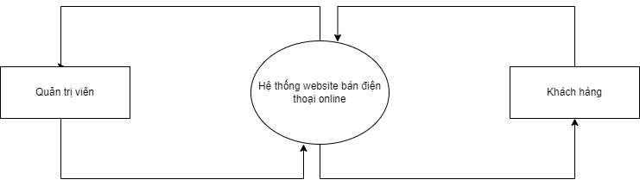
Biểu đồ luồng dữ liệu mức ngữ cảnh
Đáp ứng chức năng
Yêu cầu chức năng
Yêu cầu chức năng
Đáp ứng chức năng

Slide 7
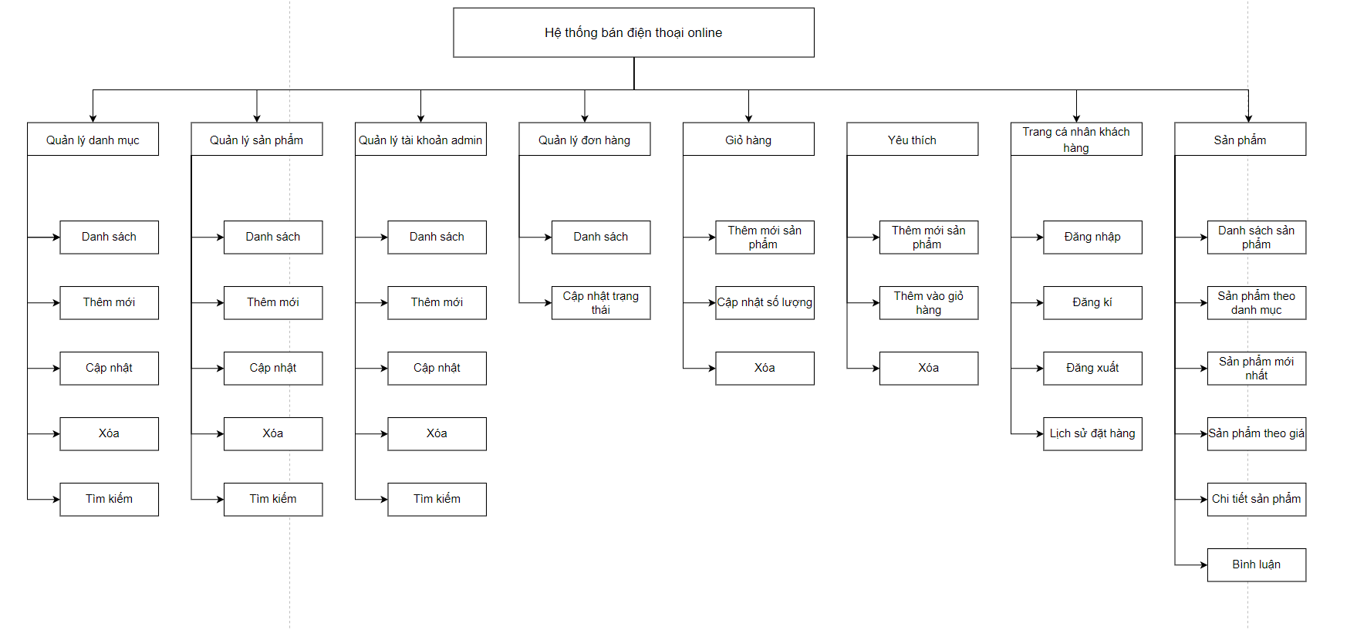
Sơ đồ phân cấp chức năng hệ thống

Slide 8
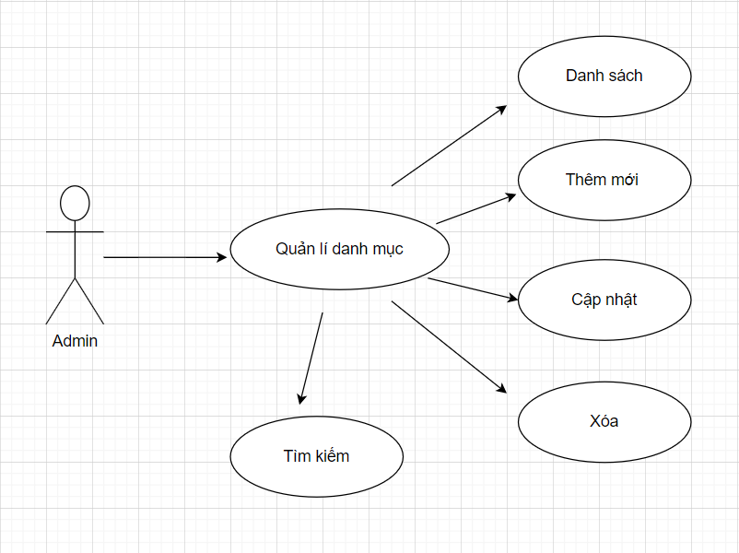
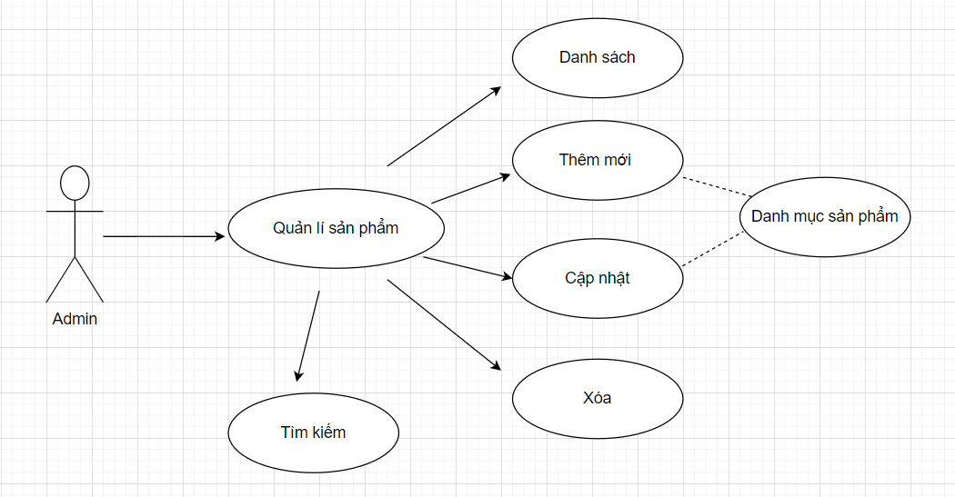
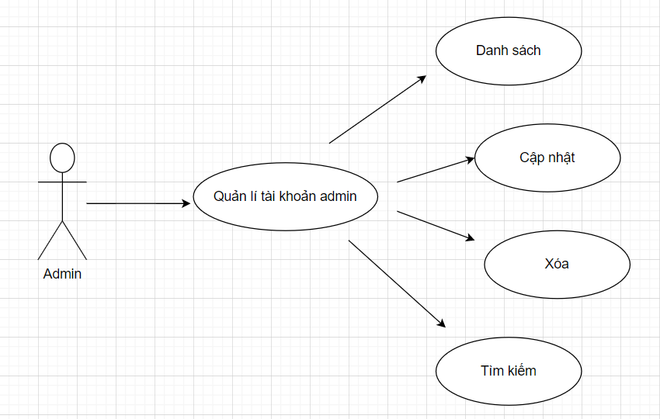
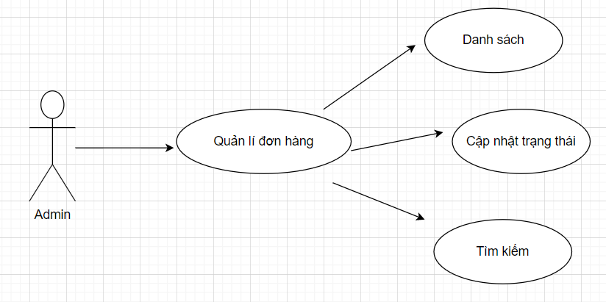

Slide 9
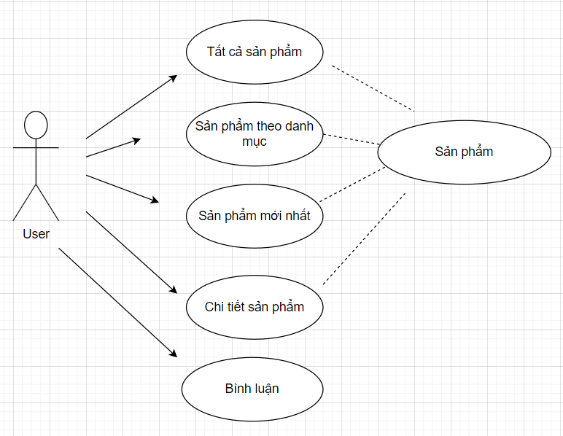
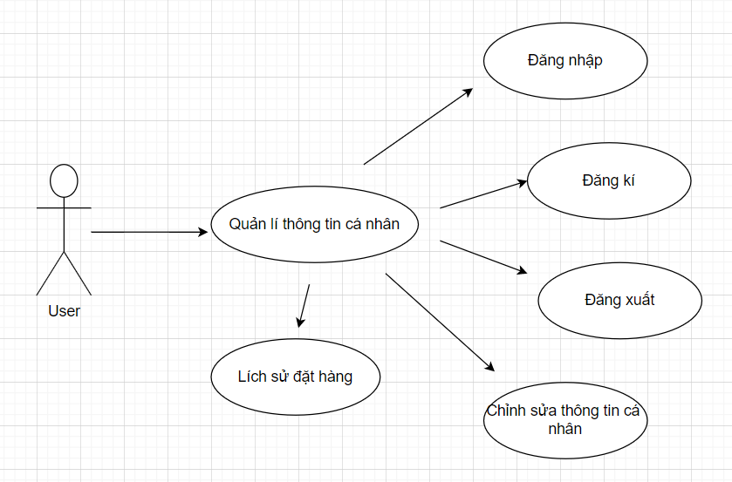
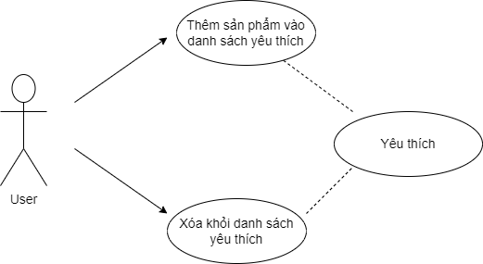
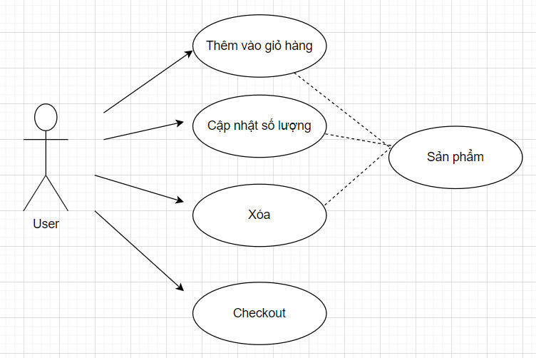
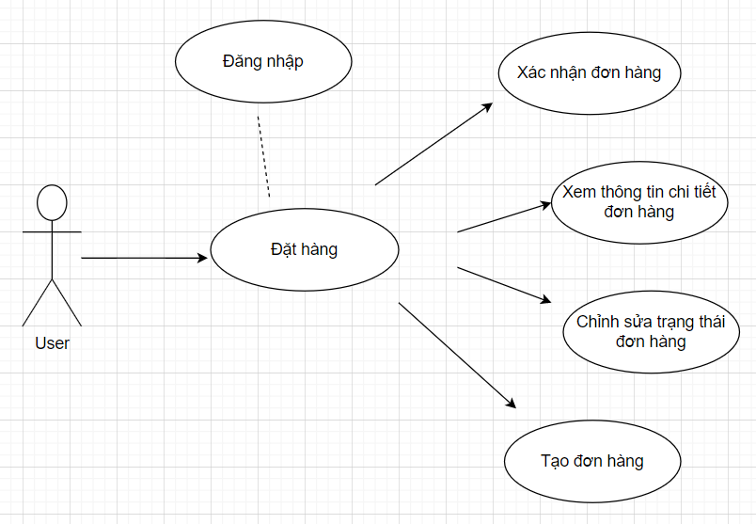
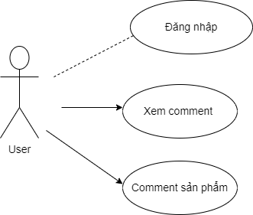

Slide 10
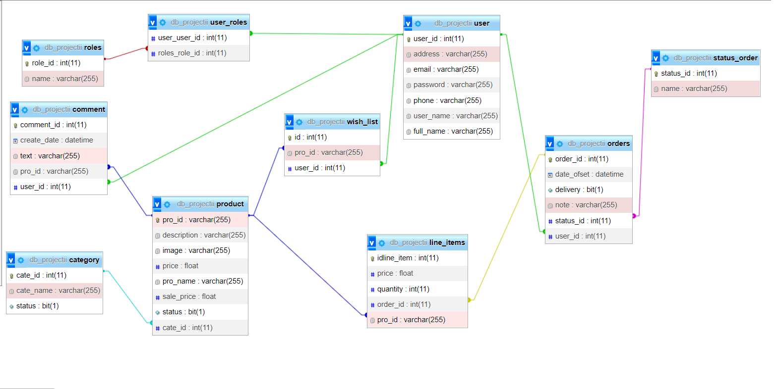

Slide 11
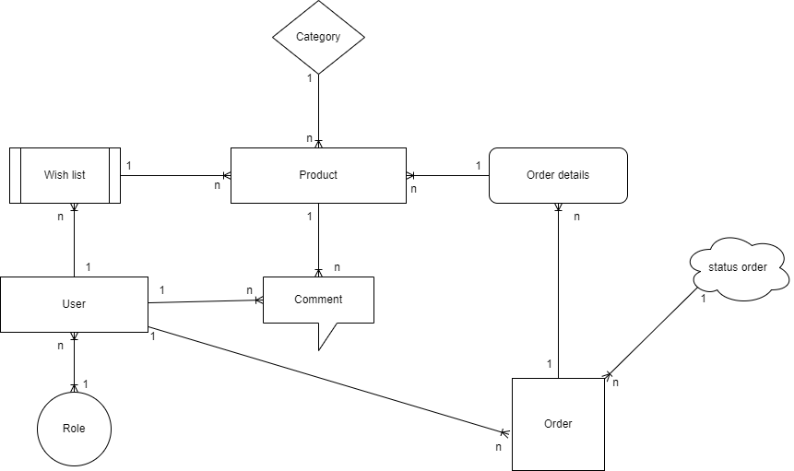
Sơ đồ quan hệ thực thể

Slide 12
quản lí sản phẩm
mua hàng
quản lí đơn hàng
Thực hiện test chức năng view, add, update, delete, search
Thực hiện test chức năng thêm vào giỏ hàng, thêm vào danh sách yêu thích
Thực hiện test chức năng view, add, update, search
quản lí user
Login
quản lí comment
Thực hiện test chức năng view, add, update, delete, search
Thực hiện test chức năng đăng nhập, đăng kí, đăng xuất,
Thực hiện test chức năng view, add, delete, search

Slide 13

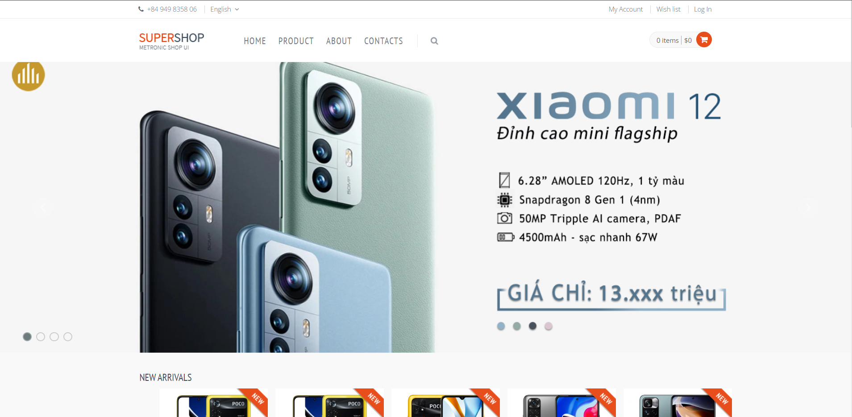
Before demo
Admin Page
Giới thiệu các chức năng chính của Admin trong hệ thống. Quản trị trang người dùng
User Page
Giới thiệu về các chức năng chính của người mua hàng
http://localhost:4300/homePage

Slide 14

THANKS
THANKS
POWER POINT BUSINESS REPORT
DESIGNED BY SCARECROW

